Slide 1
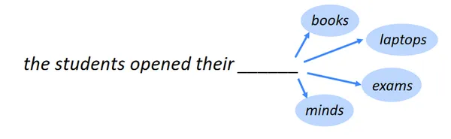
BÀI TOÁN
DỰ ĐOÁN TỪ TIẾP THEO
Thành viên
Ngô Văn Hải
Hoàng Hào
Trương Đoàn

Slide 2
TÓM TẮT NỘI DUNG
1
Giới thiệu bài toán
4
Tập dữ liệu
Ngô Văn Hải
Ngô Văn Hải
2
Các hướng tiếp cận bài toán
5
So sánh kết quả
Hoàng Hào
Ngô Văn Hải
Trương Đoàn
Ngô Văn Hải
3
Giới thiệu các mô hình
Hoàng Hào
Ngô Văn Hải
Trương Đoàn
6
Kết luận
Ngô Văn Hải

Slide 3
1. Giới thiệu bài toán
1
Giới thiệu bài toán
1.1
Bài toán dự đoán từ tiếp theo là gì ?
1.2
Tính ứng dụng của bài toán
1.3
Khó khăn của bài toán

Slide 4
1. Giới thiệu bài toán
1.1. Bài toán dự đoán từ tiếp theo là gì ?
1.1
Bài toán dự đoán từ tiếp theo là gì ?
Bài toán dự đoán từ tiếp theo trong xử lý ngôn ngữ tự nhiên (NLP) là một nhiệm vụ cơ bản và quan trọng với mục tiêu dự đoán từ tiếp theo có khả năng xuất hiện cao nhất trong một chuỗi từ đã cho.
Ví dụ:
Chuỗi từ: “Trời hôm nay thật”.
Từ tiếp theo có thể: “đẹp” hoặc “xấu”.

Slide 5
1. Giới thiệu bài toán
1.2. Tính ứng dụng của bài toán
1.2
Tính ứng dụng của bài toán
Bài toán dự đoán từ tiếp theo có nhiều ứng dụng trong thực tế, bao gồm:
Dịch máy: Dự đoán từ tiếp theo trong ngôn ngữ đích để dịch chính xác hơn.
Chatbot: Dự đoán các từ tiếp theo trong cuộc trò chuyện để tạo ra các phản hồi tự nhiên và trôi chảy hơn.

Slide 6

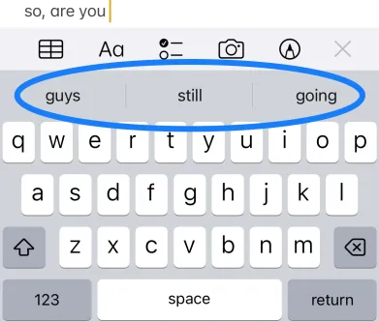
1. Giới thiệu bài toán
1.2. Tính ứng dụng của bài toán
Giới thiệu bài toán
Dự đoán từ hoặc các từ tiếp theo trong thanh tìm kiếm Google
Gợi ý từ tiếp theo trong bàn phím điện thoại

Slide 7
1. Giới thiệu bài toán
1.3. Khó khăn của bài toán
1.3
Khó khăn của bài toán
Bài toán dự đoán từ tiếp theo có thể gặp nhiều khó khăn do tính phức tạp của ngôn ngữ tự nhiên, bao gồm:
Tính đa nghĩa: Một từ có thể mang nhiều nghĩa khác nhau tuỳ vào ngữ cảnh.
Tính mơ hồ: Một chuỗi từ có thể được hiểu theo nhiều các khác nhau.
Thiếu dữ liệu: Một số chuỗi từ có thể ít xuất hiện trong dữ liệu huấn luyện, dẫn đến khó khăn trong việc dự đoán chính xác.

Slide 8
2. Các hướng tiếp cận bài toán
2
Các hướng tiếp cận bài toán
2.1
Pipeline của bài toán
2.2
Các mô hình ngôn ngữ

Slide 9
2. Các hướng tiếp cận bài toán
2.1. Pipeline của bài toán
2.1
Pipeline của bài toán
Language Model
Training text, Documents, etc.
Feature Vectors
(n-gram sequence)
New text, Documents, etc.
Feature Vectors
(n-gram sequence)
Prediction
Next word

Slide 10
2. Các hướng tiếp cận bài toán
2.2. Các mô hình ngôn ngữ
2.2
Các mô hình ngôn ngữ
Mô hình ngôn ngữ thống kê n-gram
N-gram là một mô hình ngôn ngữ đơn giản dự đoán từ tiếp theo dựa trên n-1 từ trước trong chuỗi văn bản.
Ví dụ: bigram dự đoán từ tiếp theo dựa trên từ trước đó, trigram dự đoán từ tiếp theo dựa trên hai từ trước đó, …
Ưu điểm: Dễ dàng triển khai và tính toán.
Nhược điểm: Không thể học được các mối quan hệ phụ thuộc dài hạn giữa các từ trong chuỗi văn bản.

Slide 11
2. Các hướng tiếp cận bài toán
2.2. Các mô hình ngôn ngữ
Mô hình ngôn ngữ dựa trên RNN:
RNN là một loại mạng nơ-ron nhân tạo có khả năng học được các mối quan hệ phụ thuộc giữa các từ trong chuỗi văn bản.
RNN có thể lưu trữ trạng thái của các từ trước đó trong chuỗi văn bản khi dự đoán từ tiếp theo.
Một số mô hình RNN phổ biến bao gồm LSTM (Long Short-Term Memory) và GRU (Gated Recurrent Unit).
Ưu điểm: Có thể học được các mối quan hệ phụ thuộc dài hạn giữa các từ trong chuỗi văn bản.
Nhược điểm: Khó khăn trong việc huấn luyện do vấn đề biến mất gradient.

Slide 12
3. Giới thiệu các mô hình
3
Giới thiệu các mô hình
3.1
Mô hình n-gram
3.2
Mô hình LSTM
3.3
Mô hình GRU

Slide 13
3. Giới thiệu các mô hình
3.1. Mô hình n-gram
3.1
Mô hình n-gram
Mô hình ngôn ngữ N-grams là một phương pháp thống kê để mô tả và dự đoán chuỗi các từ trong ngôn ngữ tự nhiên.
Ý tưởng cơ bản của mô hình này là xác suất xuất hiện của một từ dựa trên các từ trước đó trong chuỗi.

Slide 14
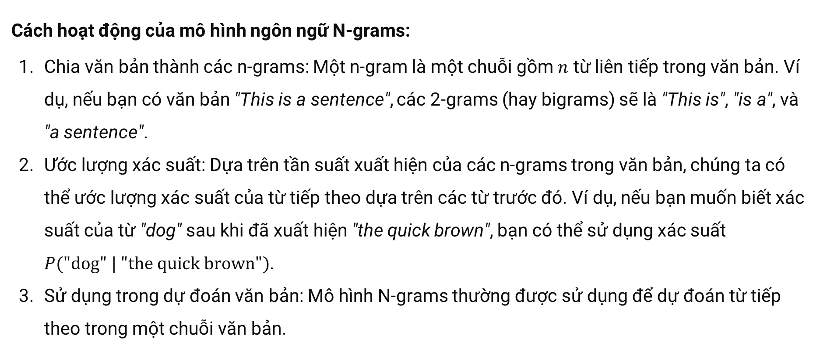
3. Giới thiệu các mô hình
3.1. Mô hình n-gram
Cách hoạt động của mô hình ngôn ngữ N-grams:
Chia văn bản thành các n-grams: Một n-gram là một chuỗi gồm $n$ từ liên tiếp trong văn bản. Ví dụ, nếu bạn có văn bản "This is a sentence", các 2-grams (hay bigrams) sẽ là "This is", "is a", và "a sentence".
Ước lượng xác suất: Dựa trên tần suất xuất hiện của các n-grams trong văn bản, chúng ta có thể ước lượng xác suất của từ tiếp theo dựa trên các từ trước đó. Ví dụ, nếu bạn muốn biết xác suất của từ "dog" sau khi đã xuất hiện "the quick brown", bạn có thể sử dụng xác suất $P("dog" | "the quick brown")$.
Sử dụng trong dự đoán văn bản: Mô hình N-grams thường được sử dụng để dự đoán từ tiếp theo trong một chuỗi văn bản.

Slide 15
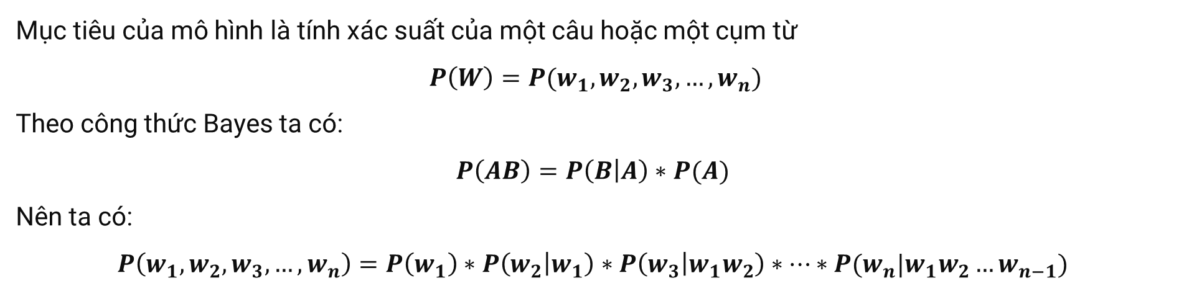
3. Giới thiệu các mô hình
3.1. Mô hình n-gram
Mục tiêu của mô hình là tính xác suất của một câu hoặc một cụm từ
$P\left(W\right)=P(w_{1}, w_{2},w_{3},…,w_{n})$
Theo công thức Bayes ta có:
$$P\left(AB\right)=P\left(B | A\right)∗P(A)$$
Nên ta có:
$$P\left(w_{1},w_{2},w_{3},…,w_{n}\right)=P\left(w_{1}\right)∗P\left(w_{2} | w_{1}\right)∗P\left(w_{3} | w_{1}w_{2}\right)∗…∗P(w_{n}|w_{1}w_{2}…w_{n−1})$$

Slide 16
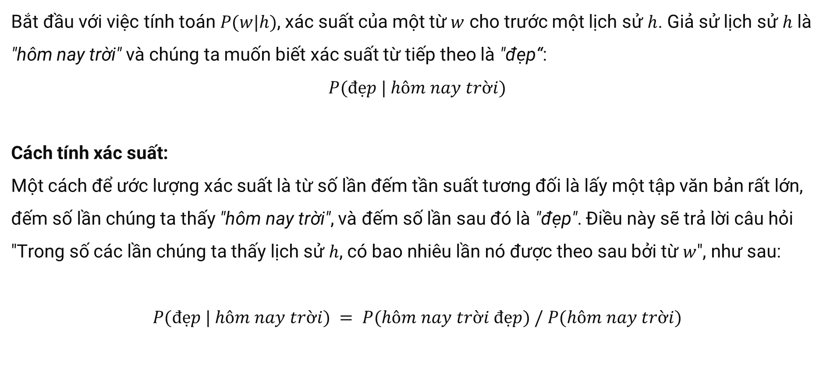
3. Giới thiệu các mô hình
3.1. Mô hình N-grams
Bắt đầu với việc tính toán $P(w|h)$, xác suất của một từ $w$ cho trước một lịch sử $h$. Giả sử lịch sử $h$ là "hôm nay trời" và chúng ta muốn biết xác suất từ tiếp theo là "đẹp“:
$$P(đẹp | hôm nay trời)$$
Cách tính xác suất:
Một cách để ước lượng xác suất là từ số lần đếm tần suất tương đối là lấy một tập văn bản rất lớn, đếm số lần chúng ta thấy "hôm nay trời", và đếm số lần sau đó là "đẹp". Điều này sẽ trả lời câu hỏi "Trong số các lần chúng ta thấy lịch sử $h$, có bao nhiêu lần nó được theo sau bởi từ $w$", như sau:
$$P(đẹp | hôm nay trời) = P(hôm nay trời đẹp) / P(hôm nay trời)$$

Slide 17
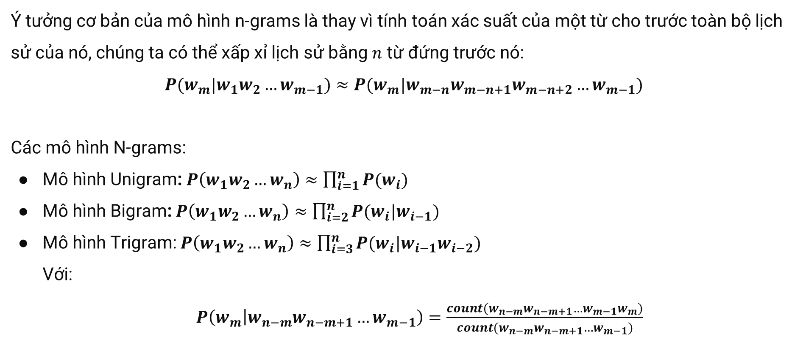
3. Giới thiệu các mô hình
3.1. Mô hình n-gram
Ý tưởng cơ bản của mô hình n-grams là thay vì tính toán xác suất của một từ cho trước toàn bộ lịch sử của nó, chúng ta có thể xấp xỉ lịch sử bằng $n$ từ đứng trước nó:
$$P(w_{m}|w_{1}w_{2}…w_{m−1})≈P(w_{m}|w_{m−n}w_{m−n+1}w_{m−n+2}…w_{m−1})$$
Các mô hình N-grams:
Mô hình Unigram: $P\left(w_{1}w_{2}…w_{n}\right)≈\prod_{i=1}^{n}{P(w_{i})}$
Mô hình Bigram: $P\left(w_{1}w_{2}…w_{n}\right)≈\prod_{i=2}^{n}{P(w_{i}|w_{i−1})}$
Mô hình Trigram: $P\left(w_{1}w_{2}…w_{n}\right)≈\prod_{i=3}^{n}{P(w_{i}|w_{i−1}w_{i−2})}$
Với:
$P\left(w_{m} | {w_{n−m}w_{n−m+1}…w}_{m−1}\right)=\frac{count(w_{n−m}w_{n−m+1}…w_{m−1}w_{m})}{count(w_{n−m}w_{n−m+1}…w_{m−1})}$

Slide 18
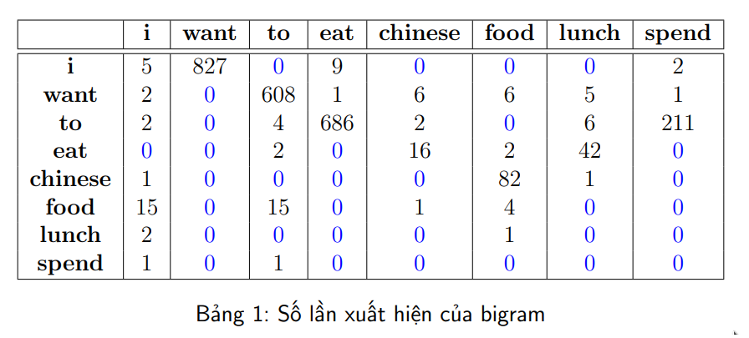
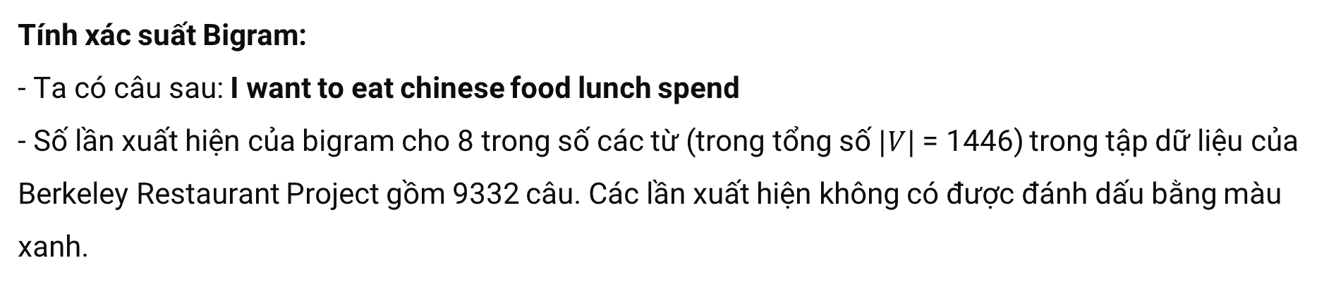
3. Giới thiệu các mô hình
3.1. Mô hình n-gram
Tính xác suất Bigram:
- Ta có câu sau: I want to eat chinese food lunch spend
- Số lần xuất hiện của bigram cho 8 trong số các từ (trong tổng số $|V|$= 1446) trong tập dữ liệu của Berkeley Restaurant Project gồm 9332 câu. Các lần xuất hiện không có được đánh dấu bằng màu xanh.

Slide 19
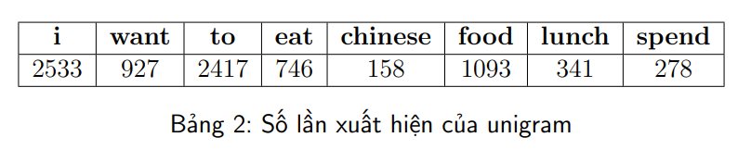
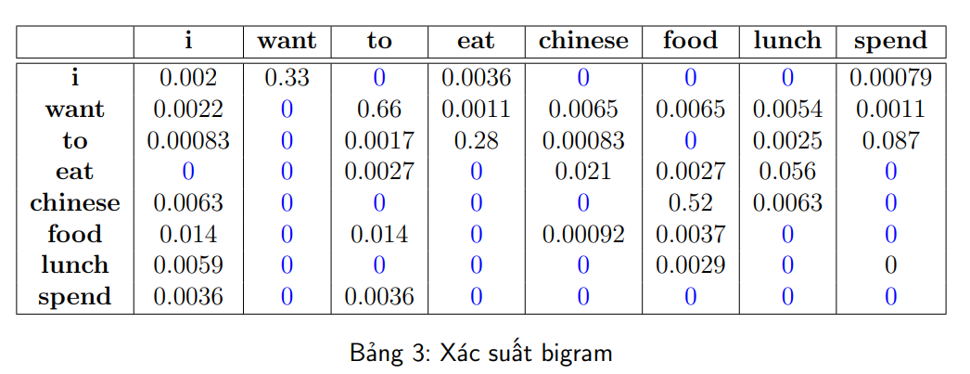
3. Giới thiệu các mô hình
3.1. Mô hình n-gram

Slide 20
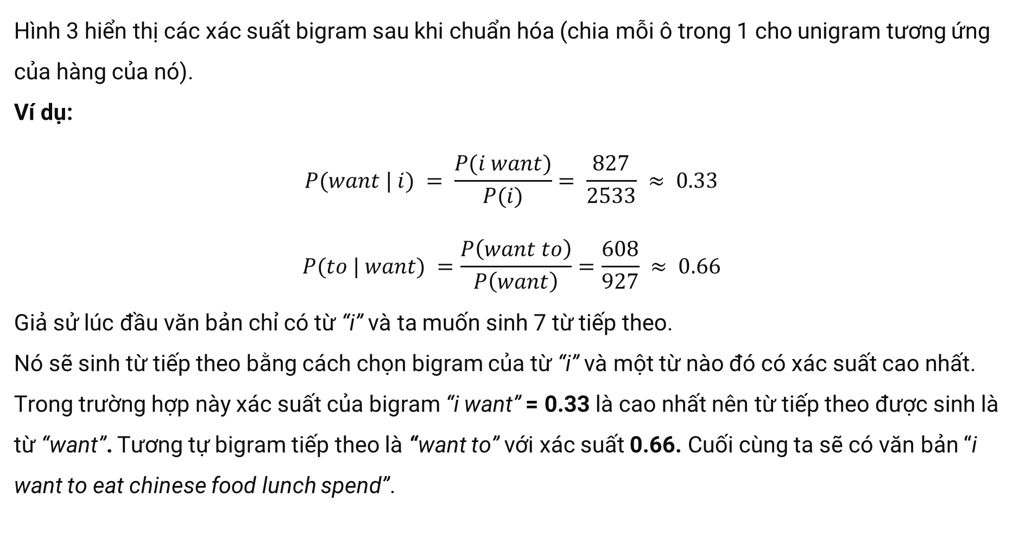
3. Giới thiệu các mô hình
3.1. Mô hình n-gram
Hình 3 hiển thị các xác suất bigram sau khi chuẩn hóa (chia mỗi ô trong 1 cho unigram tương ứng của hàng của nó).
Ví dụ:
$$P(want | i) = \frac{P(i want)}{P(i)}= \frac{827}{2533} ≈ 0.33$$
$$P(to | want) =\frac{P\left(want to\right)}{P\left(want\right)}=\frac{608}{927} ≈ 0.66$$
Giả sử lúc đầu văn bản chỉ có từ “i” và ta muốn sinh 7 từ tiếp theo.
Nó sẽ sinh từ tiếp theo bằng cách chọn bigram của từ “i” và một từ nào đó có xác suất cao nhất.
Trong trường hợp này xác suất của bigram “i want” = 0.33 là cao nhất nên từ tiếp theo được sinh là từ “want”. Tương tự bigram tiếp theo là “want to” với xác suất 0.66. Cuối cùng ta sẽ có văn bản “i want to eat chinese food lunch spend”.

Slide 21
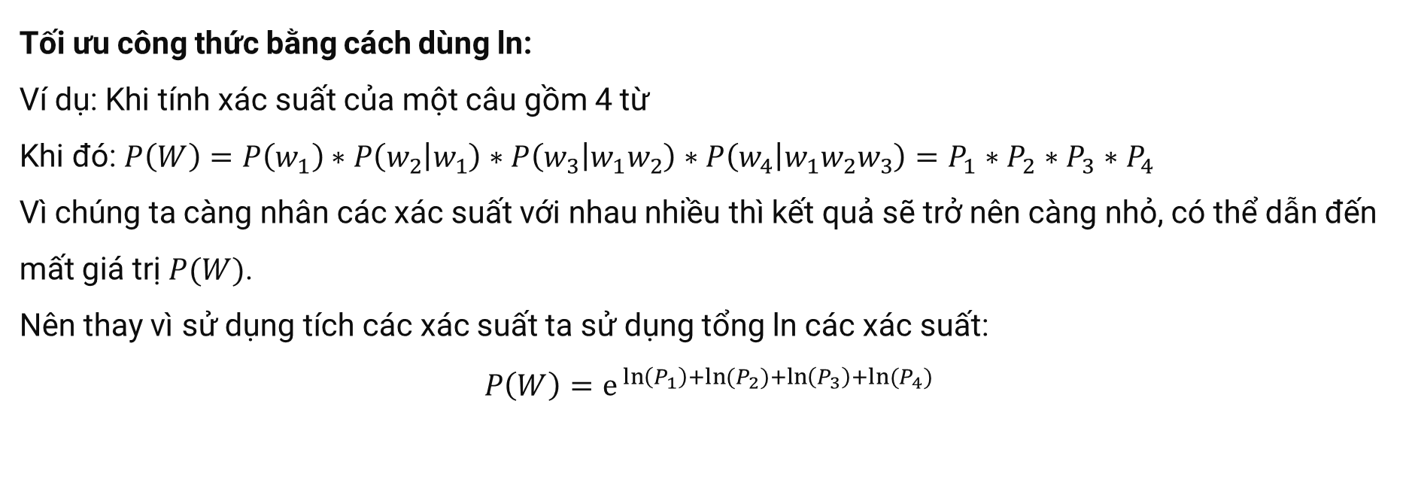
3. Giới thiệu các mô hình
3.1. Mô hình n-gram
Tối ưu công thức bằng cách dùng ln:
Ví dụ: Khi tính xác suất của một câu gồm 4 từ
Khi đó: $P\left(W\right)=P\left(w_{1}\right)∗P\left(w_{2} | w_{1}\right)∗P\left(w_{3} | w_{1}w_{2}\right)∗P\left(w_{4} | w_{1}w_{2}w_{3}\right)=P_{1}∗P_{2}∗P_{3}∗P_{4}$
Vì chúng ta càng nhân các xác suất với nhau nhiều thì kết quả sẽ trở nên càng nhỏ, có thể dẫn đến mất giá trị $P(W)$.
Nên thay vì sử dụng tích các xác suất ta sử dụng tổng ln các xác suất:
$$P\left(W\right)=e^{⁡\ln\left(P_{1}\right)+\ln{{(P}_{2})}+\ln\left(P_{3}\right)+ln⁡(P_{4})}$$

Slide 22

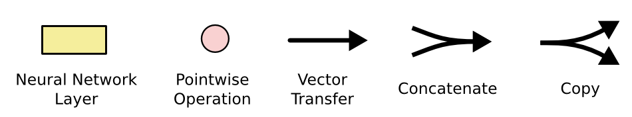
3. Giới thiệu các mô hình
3.2. Mô hình LSTM
3.2
Mô hình LSTM (Long Short Term Memory)
Diễn giải các ký hiệu trong đồ thị mạng nơ-ron
Sự lặp lại kiến trúc module trong mạng LSTM chứa 4 tầng ẩn (3 sigmoid và 1 tanh) tương tác
https://phamdinhkhanh.github.io/2019/04/22/Ly_thuyet_ve_mang_LSTM.html

Slide 23
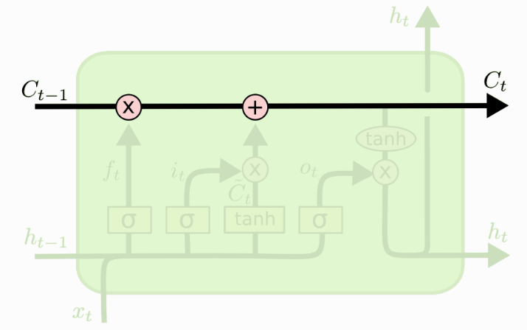
3. Giới thiệu các mô hình
3.2. Mô hình LSTM
- Ý tưởng chính của LSTM là thành phần ô trạng thái (cell state) được thể hiện qua đường chạy ngang qua đỉnh đồ thị như hình vẽ bên dưới:
- Ô trạng thái là một dạng băng chuyền chạy thẳng xuyên suốt toàn bộ chuỗi với chỉ một vài tương tác tuyến tính nhỏ giúp cho thông tin có thể truyền dọc theo đồ thị mạng nơ ron ổn định.
- LSTM có khả năng xóa và thêm thông tin vào ô trạng thái và điều chỉnh các luồng thông tin này thông qua các cấu trúc gọi là cổng.
Đường đi của ô trạng thái
https://phamdinhkhanh.github.io/2019/04/22/Ly_thuyet_ve_mang_LSTM.html

Slide 24
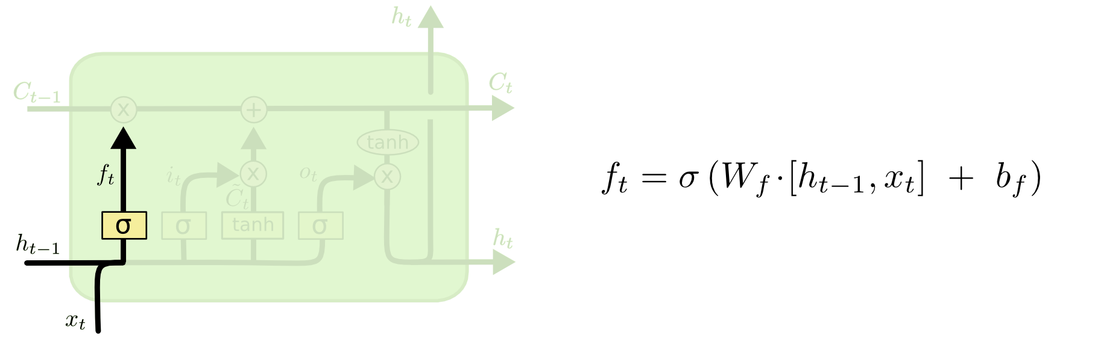
3. Giới thiệu các mô hình
3.2. Mô hình LSTM
Cổng quên
Bước đầu tiên trong LSTM sẽ quyết định xem thông tin nào chúng ta sẽ cho phép đi qua ô trạng thái (cell state). Nó được kiểm soát bởi hàm sigmoid trong một tầng gọi là tầng quên (forget gate layer).
Nếu giá trị của $f_{t}$ bằng 1 thể hiện ‘giữ toàn bộ thông tin’ và bằng 0 thể hiện ‘bỏ qua toàn bộ chúng’.
https://phamdinhkhanh.github.io/2019/04/22/Ly_thuyet_ve_mang_LSTM.html

Slide 25
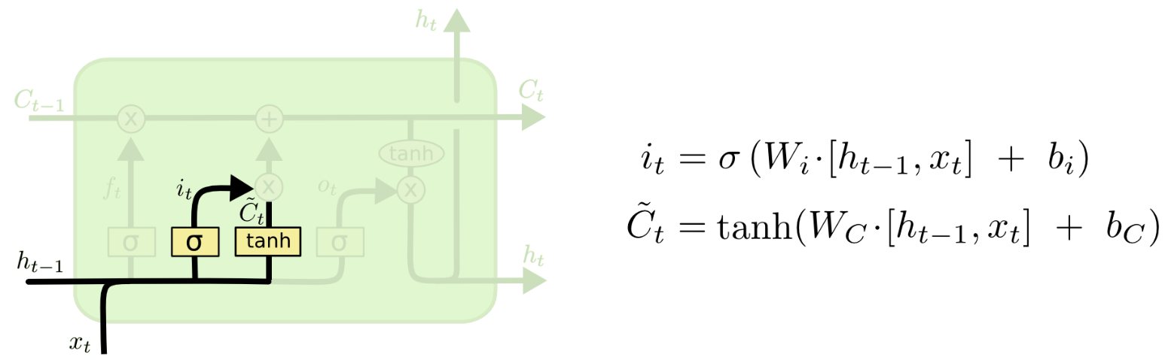
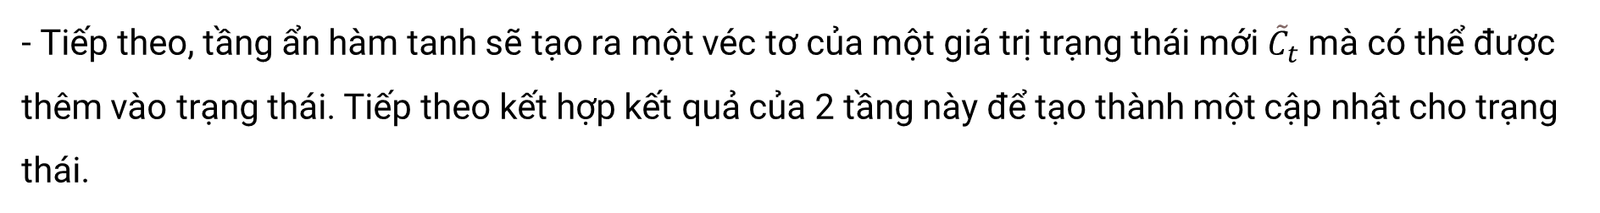
3. Giới thiệu các mô hình
3.2. Mô hình LSTM
Cổng vào
Bước tiếp theo chúng ta sẽ quyết định loại thông tin nào sẽ được lưu trữ trong ô trạng thái. Bước này bao gồm 2 phần:
- Phần đầu tiên là một tầng ẩn của hàm sigmoid được gọi là tầng cổng vào (input gate layer) quyết định giá trị bao nhiêu sẽ được cập nhật.
- Tiếp theo, tầng ẩn hàm tanh sẽ tạo ra một véc tơ của một giá trị trạng thái mới ${\tilde{C}}_{t}$ mà có thể được thêm vào trạng thái. Tiếp theo kết hợp kết quả của 2 tầng này để tạo thành một cập nhật cho trạng thái.
https://phamdinhkhanh.github.io/2019/04/22/Ly_thuyet_ve_mang_LSTM.html

Slide 26
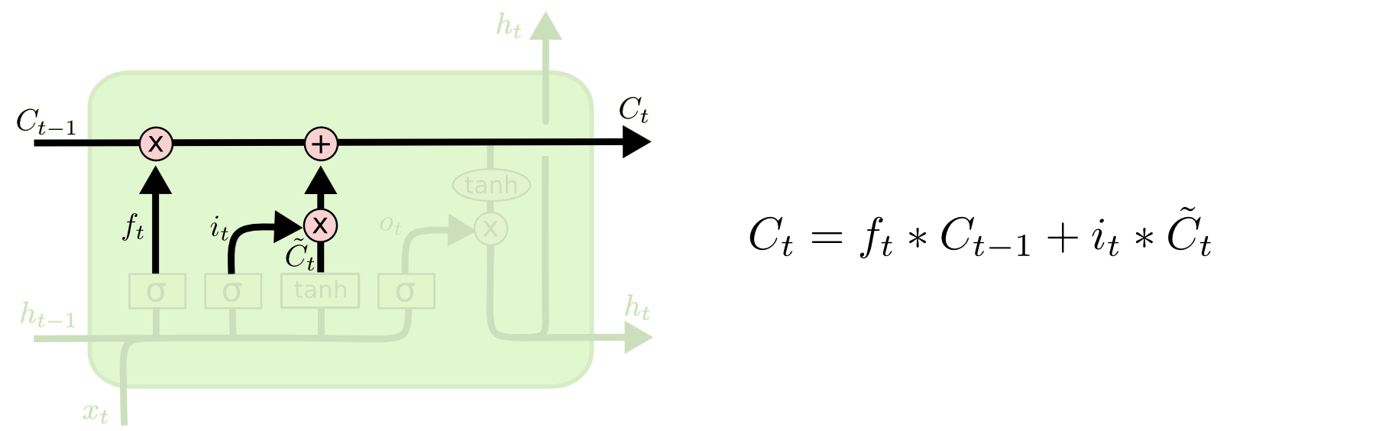
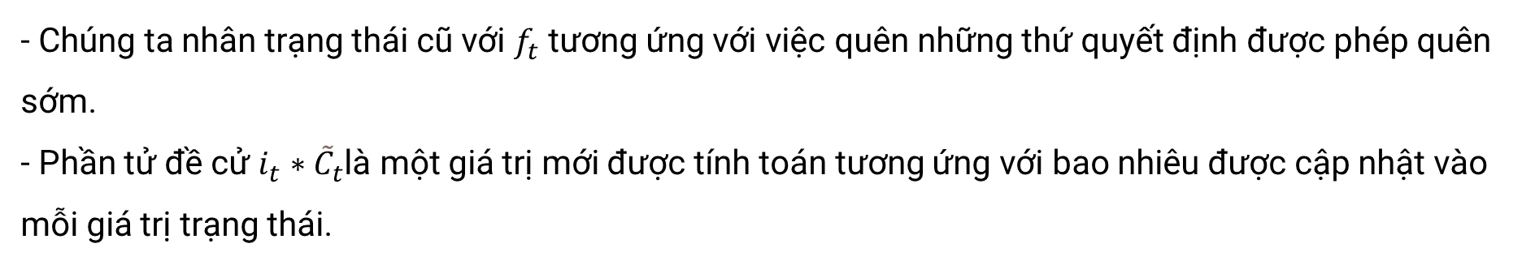
3. Giới thiệu các mô hình
3.2. Mô hình LSTM
Cập nhật giá trị cho ô trạng thái
- Chúng ta nhân trạng thái cũ với $f_{t}$ tương ứng với việc quên những thứ quyết định được phép quên sớm.
- Phần tử đề cử $i_{t}∗{\tilde{C}}_{t}$là một giá trị mới được tính toán tương ứng với bao nhiêu được cập nhật vào mỗi giá trị trạng thái.
https://phamdinhkhanh.github.io/2019/04/22/Ly_thuyet_ve_mang_LSTM.html

Slide 27
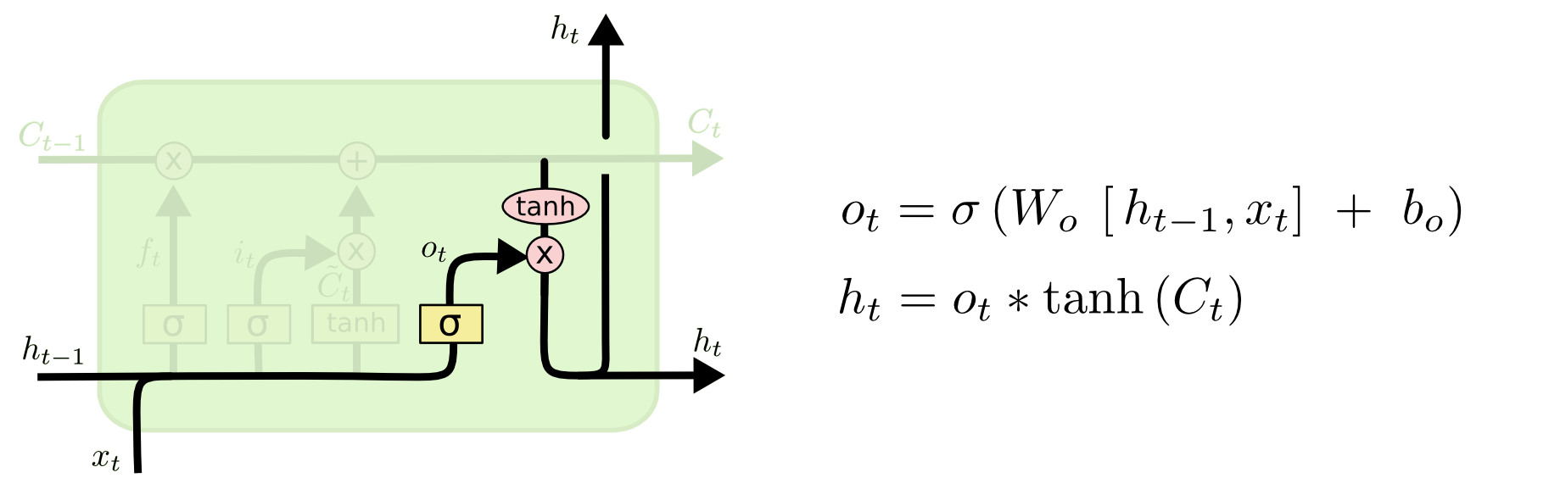
3. Giới thiệu các mô hình
3.2. Mô hình LSTM
Điều chỉnh thông tin ở đầu ra
- Cuối cùng cần quyết định xem đầu ra sẽ trả về bao nhiêu. Kết quả ở đầu ra sẽ dựa trên ô trạng thái, nhưng sẽ là một phiên bản được lọc.
- Đầu tiên, chúng ta chạy qua một tầng sigmoid nơi quyết định phần nào của ô trạng thái sẽ ở đầu ra.
Sau đó, ô trạng thái được đưa qua hàm tanh (để chuyển giá trị về khoảng -1 và 1) và nhân nó với đầu ra của một cổng sigmoid, do đó chỉ trả ra phần mà chúng ta quyết định.
https://phamdinhkhanh.github.io/2019/04/22/Ly_thuyet_ve_mang_LSTM.html

Slide 28
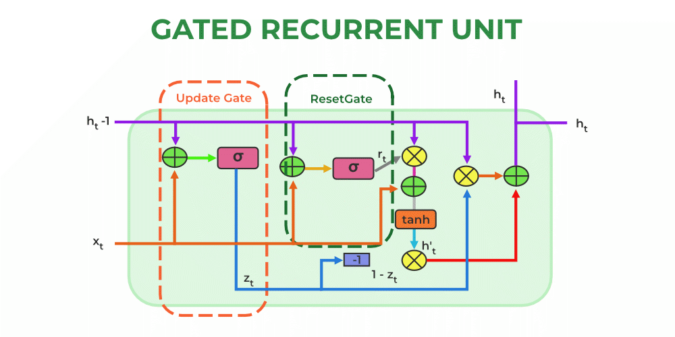
3. Giới thiệu các mô hình
3.3. Mô hình GRU
3.3
Mô hình GRU (Gated Recurrent Unit)
GRU (Gated Recurrent Unit) có thể được xem như một biến thể mới của LSTM, với cấu trúc đơn giản chỉ bao gồm hai cổng chính: cổng khởi tạo lại (reset gate) và cổng cập nhật (update gate).
Thiết kế đơn giản này giúp GRU giảm số lượng tham số so với LSTM, điều này có thể giúp quá trình huấn luyện dễ dàng hơn và cải thiện hiệu suất tính toán. Đặc biệt trong trường hợp tài nguyên tính toán bị hạn chế hoặc khi muốn có kiến ​​trúc đơn giản hơn.

Slide 29
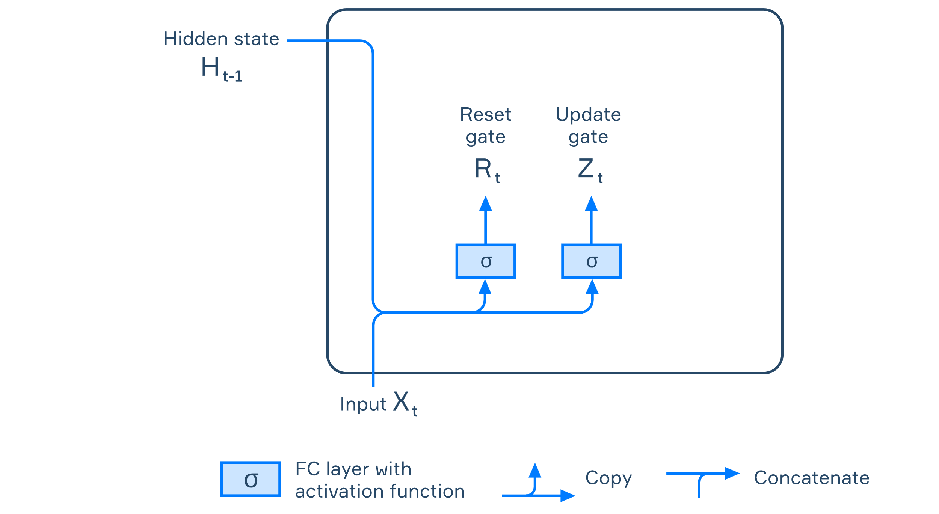
3. Giới thiệu các mô hình
3.3. Mô hình GRU
Reset gate và update gate
GRU sử dụng hai cổng riêng biệt để quản lý thông tin qua toàn bộ chuỗi: cổng reset và cổng cập nhật. Những cổng này hoạt động bằng hàm kích hoạt sigmoid (từ 0 đến 1), tạo hình bộ nhớ và quá trình học của mạng nơ-ron.
Chúng là yếu tố quan trọng cho khả năng của GRU trong việc phân biệt phần nào của dữ liệu quá khứ là quan trọng để giữ lại cho các tính toán trong tương lai.

Slide 30

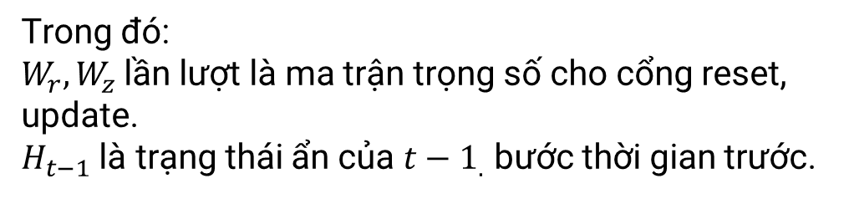

3. Giới thiệu các mô hình
3.3. Mô hình GRU
Reset gate và update gate
Cổng reset, được định nghĩa bởi công thức
$$R_{t}=σ\left(W_{r} \left[H_{t−1},X_{t}\right]+b_{r}\right)$$
Cổng update, được định nghĩa bởi công thức
$$Z_{t}=σ\left(W_{z} \left[H_{t−1},X_{t}\right]+b_{z}\right)$$
Trong đó:
$W_{r}, W_{z}$lần lượt là ma trận trọng số cho cổng reset, update.
$H_{t−1}$ là trạng thái ẩn của ${t−1}_{.}$ bước thời gian trước.
Vì hàm sigmoid có giá trị nằm trong khoảng từ 0 đến 1 nên bước một sẽ đặt giá trị nào sẽ bị loại bỏ (0), được ghi nhớ (1)

Slide 31
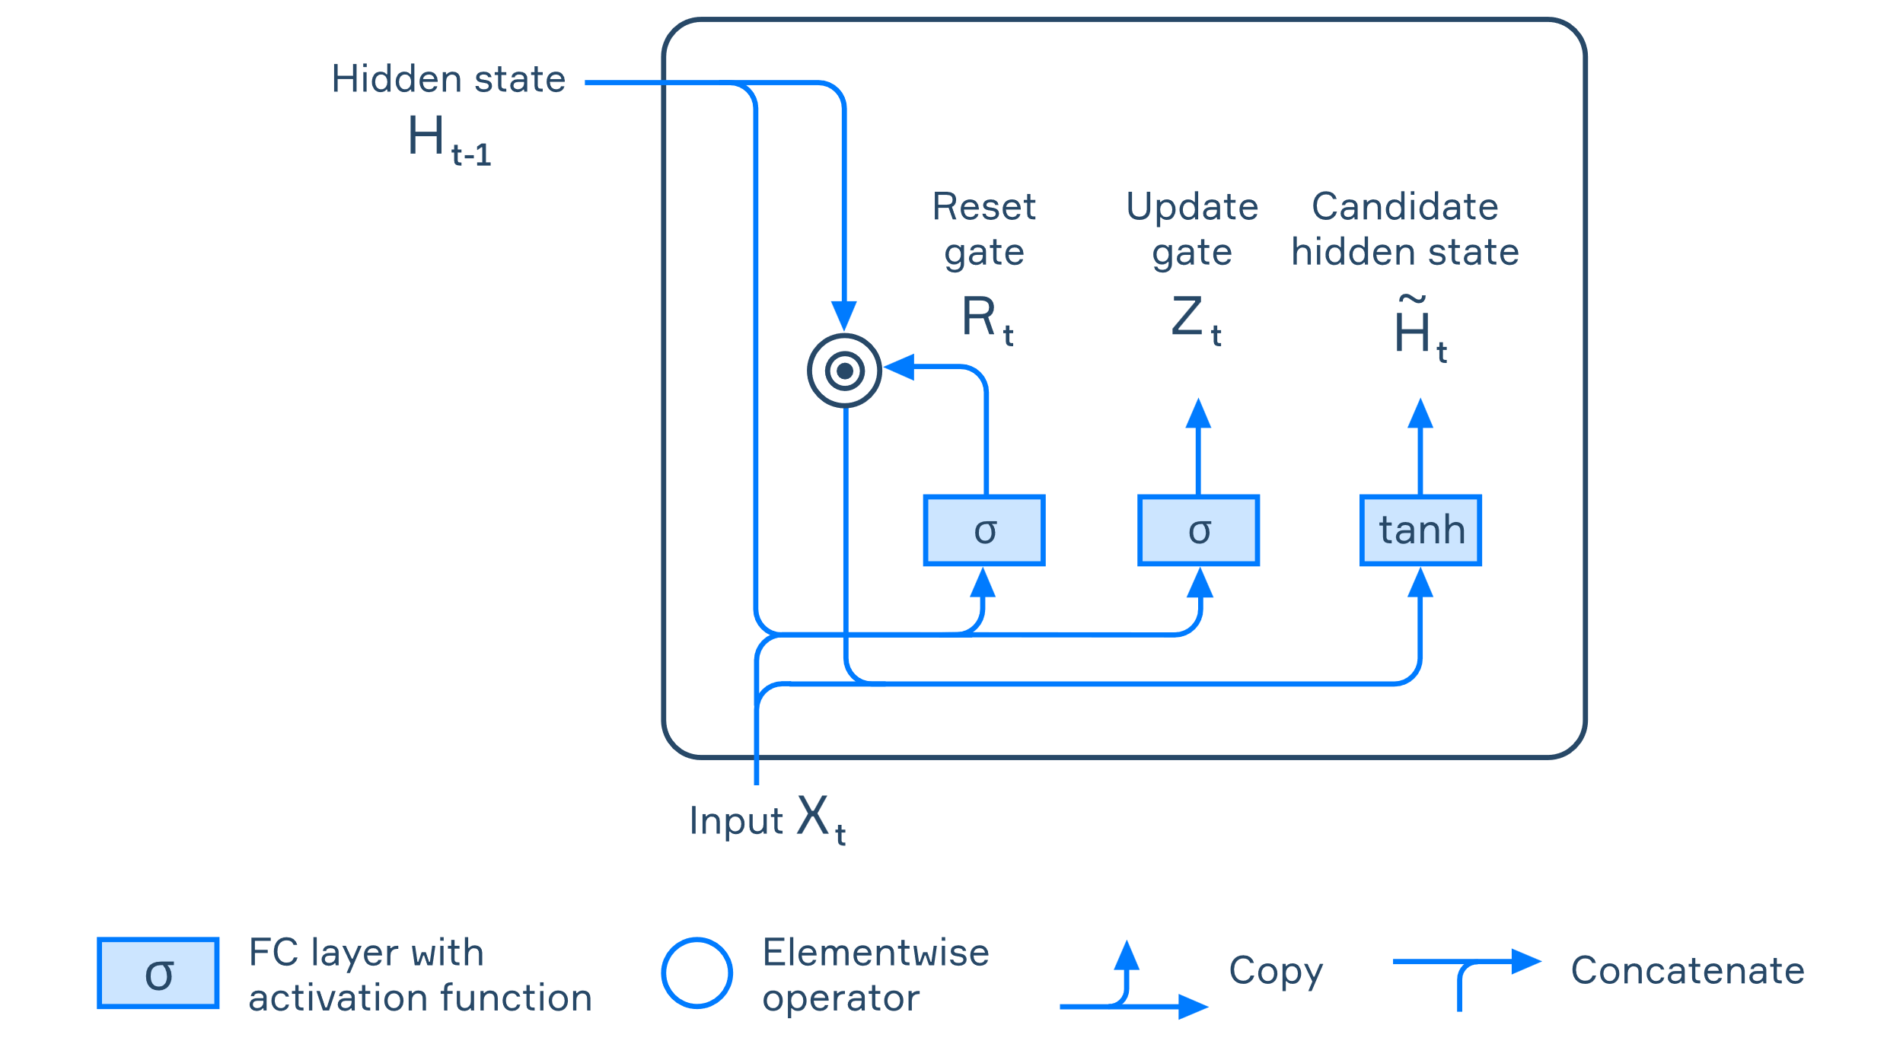
3. Giới thiệu các mô hình
3.3. Mô hình GRU
Candidate hidden state
Candidate hidden state trong GRU là một dự đoán tạm thời về trạng thái ẩn mới. Để tính giá trị này, GRU kết hợp thông tin từ đầu vào hiện tại với trạng thái ẩn đã được điều chỉnh trước đó, chịu ảnh hưởng của cổng Reset. Tính toán này xác định lượng thông tin trong quá khứ mà GRU sẽ chuyển tiếp.
$$H_{t}^{\sim }=tanh\left(W_{r}\left[R_{t}⊙H_{t−1}, X_{t}\right]+b\right)$$
Hàm tanh được chọn vì nó tạo ra đầu ra trong phạm vi từ -1 đến 1, giúp mô hình hiểu được các giá trị âm và dương cũng như mối quan hệ phi tuyến giữa chúng. Điều này giúp cải thiện khả năng biểu diễn và xử lý thông tin trong mạng nơ-ron.

Slide 32
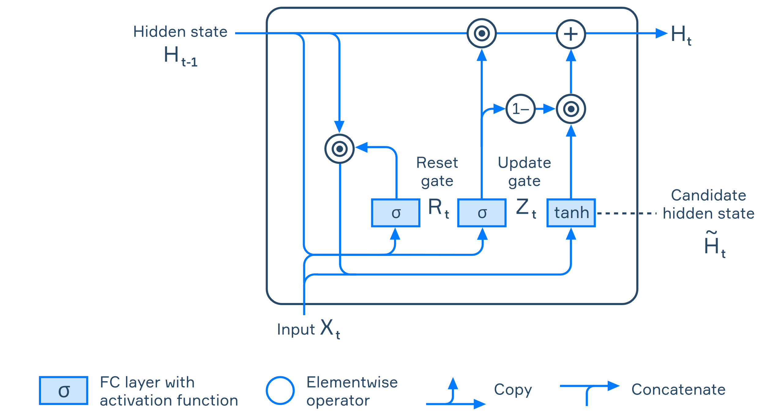
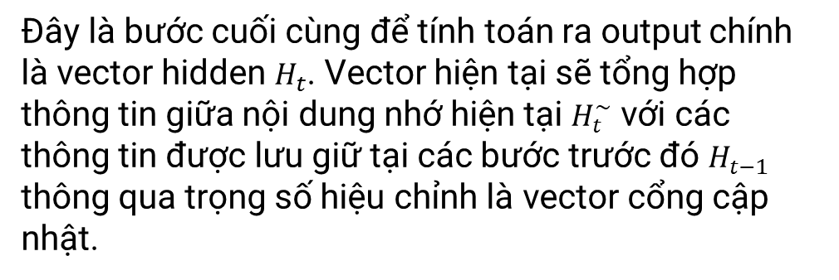
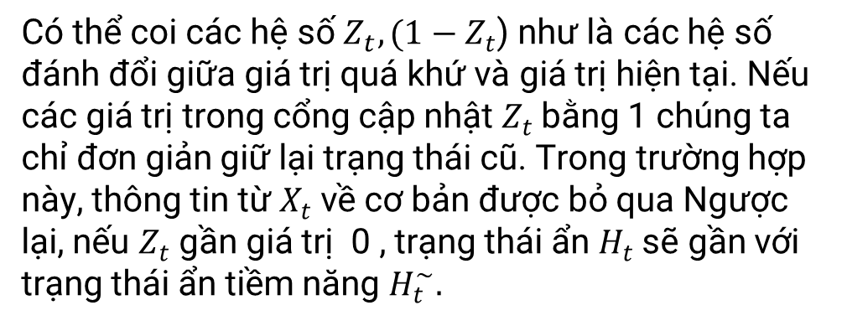
3. Giới thiệu các mô hình
3.3. Mô hình GRU
Hidden state
Đây là bước cuối cùng để tính toán ra output chính là vector hidden $H_{t}$. Vector hiện tại sẽ tổng hợp thông tin giữa nội dung nhớ hiện tại $H_{t}^{\sim }$ với các thông tin được lưu giữ tại các bước trước đó $H_{t−1}$ thông qua trọng số hiệu chỉnh là vector cổng cập nhật.
$H_{t}=Z_{t}⊙h_{t−1}+\left(1−Z_{t}\right)⊙H_{t}^{\sim }$
Có thể coi các hệ số $Z_{t}, (1−Z_{t}$) như là các hệ số đánh đổi giữa giá trị quá khứ và giá trị hiện tại. Nếu các giá trị trong cổng cập nhật $Z_{t}$bằng 1 chúng ta chỉ đơn giản giữ lại trạng thái cũ. Trong trường hợp này, thông tin từ $X_{t}$về cơ bản được bỏ qua Ngược lại, nếu $Z_{t}$ gần giá trị 0 , trạng thái ẩn $H_{t}$ sẽ gần với trạng thái ẩn tiềm năng $H_{t}^{\sim }.$

Slide 33
4. Tập dữ liệu
4.1. Giới thiệu tập dữ liệu
4.1
Giới thiệu tập dữ liệu
Tập dữ liệu có tên file là Train_Full.zip được lấy từ nguồn https://github.com/hoanganhpham1006/Vietnamese_Language_Model/
Tập dữ liệu bao gồm hơn 40,000 bài báo/bản tin, thuộc 8 lĩnh vực khác nhau như Chính trị Xã hội, Đời sống, Kinh doanh, Pháp luật, Sức khoẻ, Thế giới, Thể thao và Văn hoá.
Do giới hạn về phần cứng nên bài toán chỉ sử dụng 25% bộ dữ liệu.

Slide 34
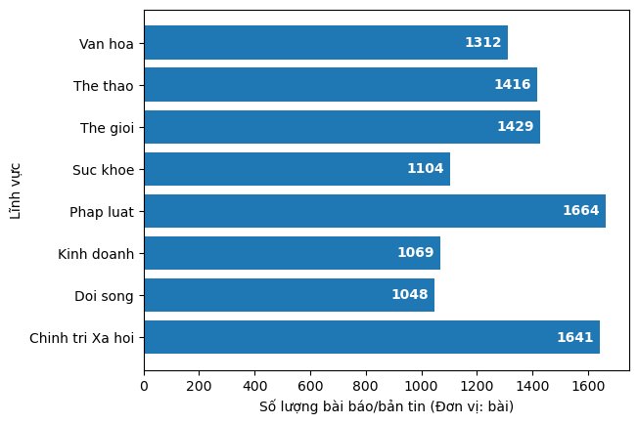
4. Tập dữ liệu
4.1. Giới thiệu tập dữ liệu
Tổng số lượng bài báo/bản tin của tập dữ liệu là 10,683 bài báo.
Các bài báo/bản tin đều ở định dạng file là *.txt và định dạng utf-16.
Các bài báo/bản tin đều được thu thập từ các trang báo Việt Nam đáng tin cậy như VnExpress, Thanh Niên, Người Lao Động.
Biểu đồ thể hiện số lượng bài báo/bản tin theo từng lĩnh vực

Slide 35
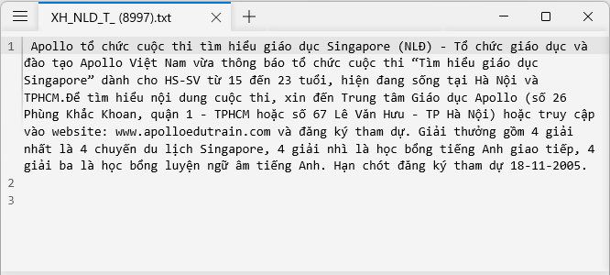
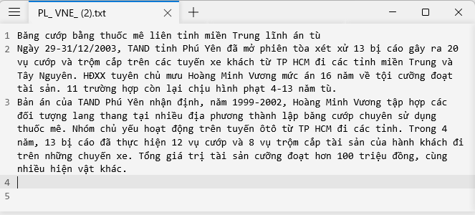
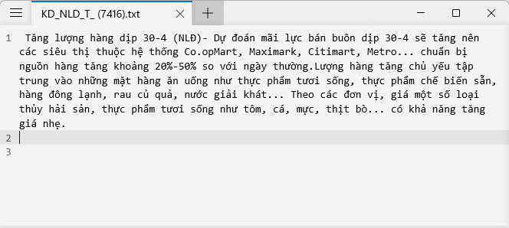
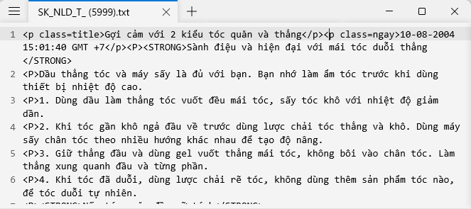
4. Tập dữ liệu
4.1. Giới thiệu tập dữ liệu

Slide 36
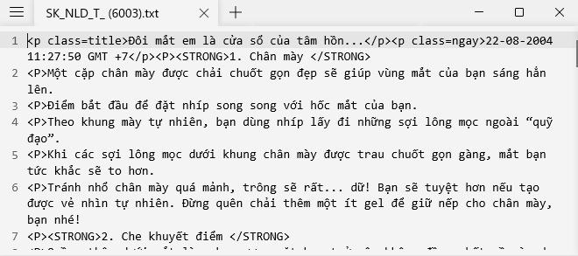
4. Tập dữ liệu
4.2. Tiền xử lý tập dữ liệu
3.2
Tiền xử lý tập dữ liệu
Trong tập dữ liệu gồm có 6 bài báo có chứa thẻ HTML, chiếm tỉ lệ rất nhỏ.
Do đó, ta sẽ xoá các bài báo/bản tin có chứa thẻ HTML.

Slide 37
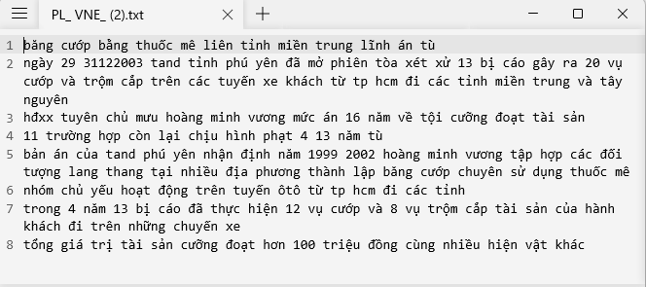
4. Tập dữ liệu
4.2. Tiền xử lý tập dữ liệu
Chuyển hết chữ viết hoa thành chữ viết thường.
Loại bỏ các dấu câu bao gồm: !"#$%&'()*+, -./:;<=>?@[\]^_`{|}~
Loại bỏ các ký tự trắng liên tiếp.
Tách văn bản thành các câu riêng trên từng hàng bằng thư viện underthesea.

Slide 38
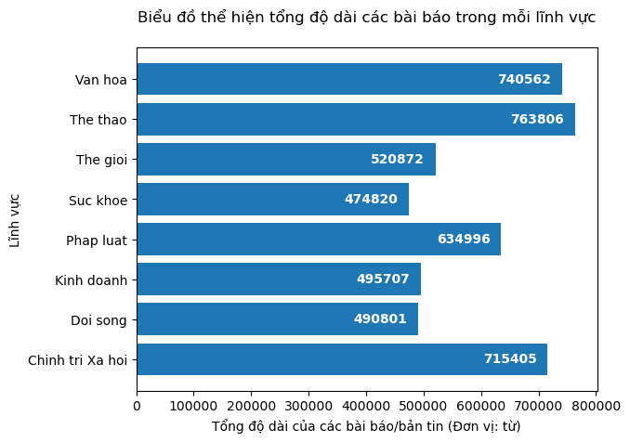
4. Tập dữ liệu
4.2. Tiền xử lý tập dữ liệu

Slide 39
4. Tập dữ liệu
4.3. Trích xuất đặc trưng
3.3
Trích xuất đặc trưng
Đặc trưng mà bài toán dự đoán từ tiếp theo là các dãy n-gram.
Trích xuất các dãy n-gram từ tập dữ liệu bao gồm 3 bước:
B1: Sử dụng Tokenizer của thư viện keras để xây dựng tập từ vựng.
B2: Chuyển đổi tất cả các câu thành dãy các số thông qua tập từ vựng.
B3: Chuyển đổi dãy các số thành các dãy n-gram.
Sau khi trích xuất đặc trưng từ tập dữ liệu, ta có một vài thông số như sau:
Tổng số lượng câu văn trong tập dữ liệu là 239.500 câu.
Tổng số lượng từ vựng trong tập dữ liệu là 48.722 từ.
Tổng số lượng 5-gram được trích xuất từ tập dữ liệu là 5.096.497 dãy.

Slide 40
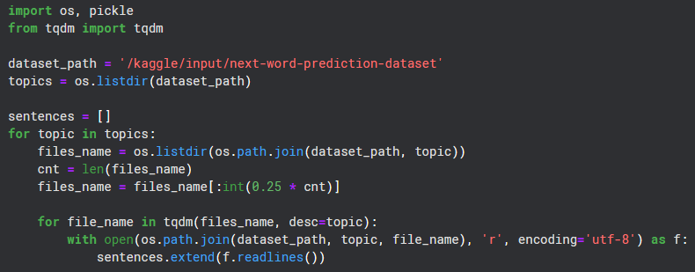

4. Tập dữ liệu
4.3. Trích xuất đặc trưng
B1: Sử dụng Tokenizer của thư viện keras để xây dựng tập từ vựng.
Đọc dữ liệu: mỗi văn bản được tách thành nhiều câu và lưu vào mảng sentences
- Sử dụng Tokenizer để xây dựng tập từ vựng

Slide 41
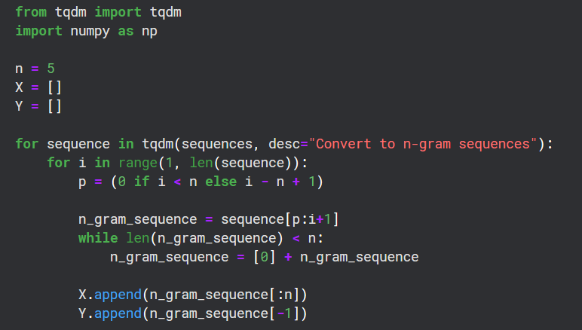
4. Tập dữ liệu
4.3. Trích xuất đặc trưng
B2: Chuyển đổi tất cả các câu thành dãy các số thông qua tập từ vựng.
B3: Chuyển đổi dãy các số thành các dãy n-gram (với n = 5).

Slide 42
5. Giới thiệu kết quả
5
So sánh kết quả
5.1
Kết quả khi sử dụng mô hình n-gram
5.2
Kết quả khi sử dụng mô hình LSTM
5.3
Kết quả khi sử dụng mô hình GRU
5.3
So sánh kết quả giữa các mô hình

Slide 43
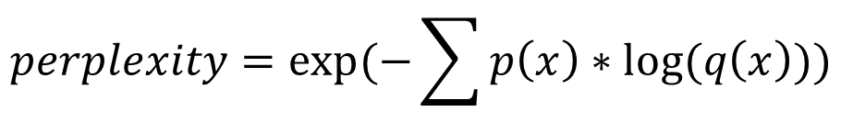
5. Giới thiệu kết quả
Thang đo perplexity
Perplexity là một thước đo được sử dụng để đánh giá hiệu suất của một mô hình ngôn ngữ, đặc biệt là trong lĩnh vực xử lý ngôn ngữ tự nhiên (NLP). Nó đo lường mức độ bối rối của mô hình khi dự đoán từ tiếp theo trong một chuỗi văn bản.
Perplexity càng cao, mô hình càng gặp khó khăn trong việc dự đoán từ tiếp theo một cách chính xác. Ngược lại, perplexity càng thấp, mô hình càng có khả năng dự đoán chính xác từ tiếp theo.
$$perplexity=exp⁡(−\sum{p\left(x\right)∗log⁡(q\left(x\right))})$$
Với: $p(x)$ là xác suất thực sự của một sự kiện $x$ xảy ra.
$q(x)$ là xác suất ước tính của một sự kiện theo mô hình.

Slide 44
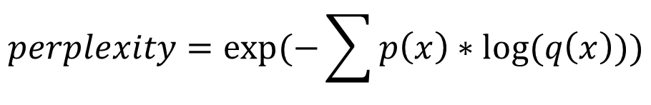
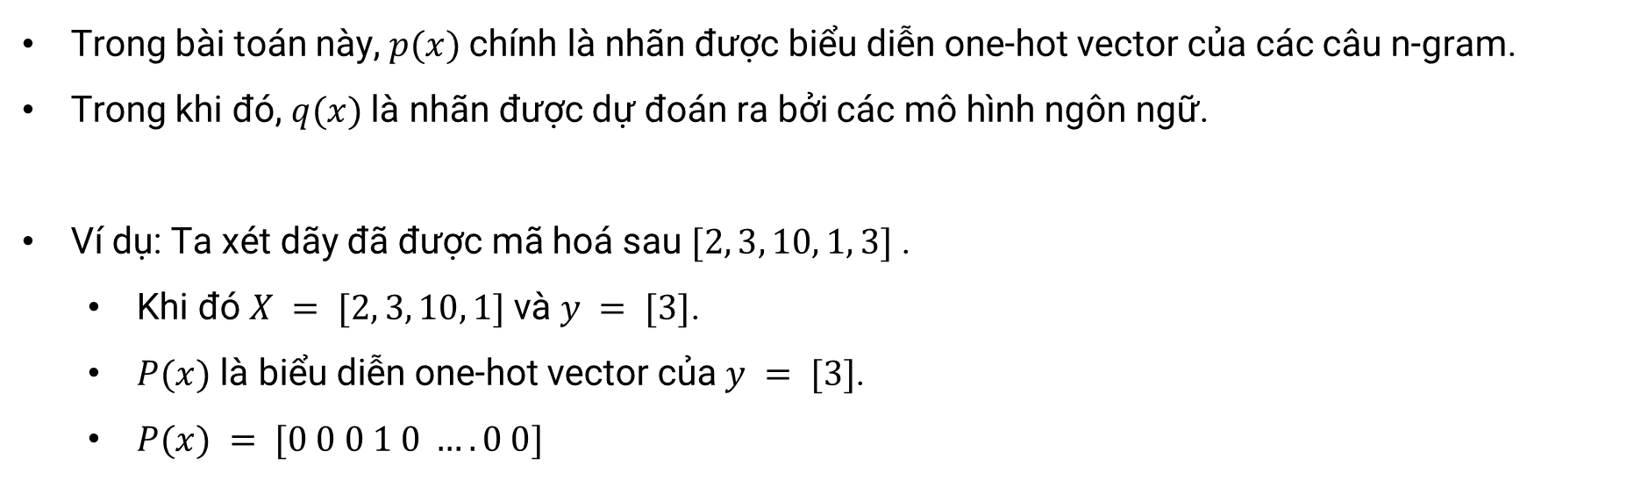
5. Giới thiệu kết quả
Thang đo perplexity
$$perplexity=exp⁡(−\sum{p\left(x\right)∗log⁡(q\left(x\right))})$$
Với: $p(x)$ là xác suất thực sự của một sự kiện $x$ xảy ra.
$q(x)$ là xác suất ước tính của một sự kiện theo mô hình.
Trong bài toán này, $p(x)$ chính là nhãn được biểu diễn one-hot vector của các câu n-gram.
Trong khi đó, $q(x)$ là nhãn được dự đoán ra bởi các mô hình ngôn ngữ.
Ví dụ: Ta xét dãy đã được mã hoá sau $[2, 3, 10, 1, 3]$ .
Khi đó $X = [2, 3, 10, 1]$và $y = [3]$.
$P(x)$ là biểu diễn one-hot vector của $y = [3]$.
$P(x) = [0 0 0 1 0 …. 0 0]$

Slide 45
5. So sánh kết quả
5.1. Kết quả khi sử dụng mô hình n-gram
5.1
Kết quả khi sử dụng mô hình n-gram
Một số kết quả dự đoán từ tiếp theo:
“đám cưới miễn phí cho người khuyết” → “tật”
"bệnh viện trưng vương“ → “và”
"tuy nhiên theo kết quả kiểm tra thì nhiều sản“ → “phẩm”
"thể thao hai miền triều tiên sẽ hợp“ → “tác”
"xét nghiệm ban đầu của tổ chức y tế thế giới cho thấy bé“ → “rất”

Slide 46
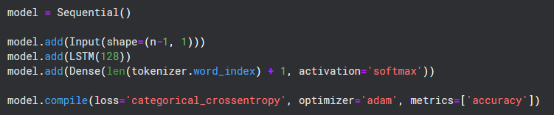
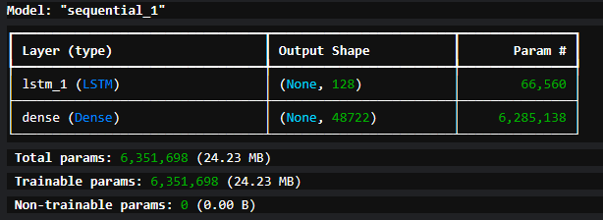
5. So sánh kết quả
5.1. Kết quả khi sử dụng mô hình LSTM
5.1
Kết quả khi sử dụng mô hình LSTM
Kiến trúc mạng sử dụng mô hình LSTM được thiết kế như sau:

Slide 47
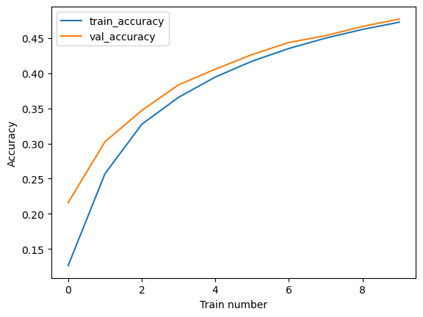
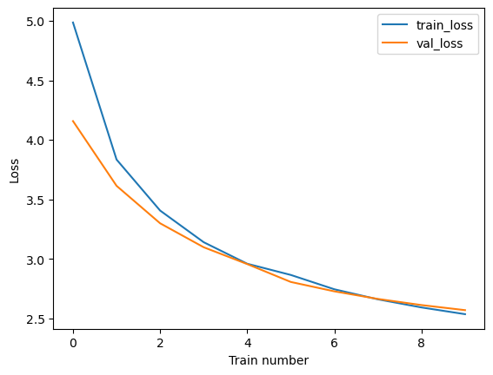
5. So sánh kết quả
5.1. Kết quả khi sử dụng mô hình LSTM
5.1
Kết quả khi sử dụng mô hình LSTM

Slide 48
5. So sánh kết quả
5.1. Kết quả khi sử dụng mô hình LSTM
5.1
Kết quả khi sử dụng mô hình LSTM
Một số kết quả dự đoán từ tiếp theo:
“đám cưới miễn phí cho người khuyết” → “ưa”
"bệnh viện trưng vương“ → “bột”
"tuy nhiên theo kết quả kiểm tra thì nhiều sản“ → “sản”
"thể thao hai miền triều tiên sẽ hợp“ → “phát”
"xét nghiệm ban đầu của tổ chức y tế thế giới cho thấy bé“ → “nghiệm”
Đánh giá dựa trên thang đo perplexity = 9935793.0

Slide 49
5. So sánh kết quả
5.1. Kết quả khi sử dụng mô hình GRU
5.1
Kết quả khi sử dụng mô hình GRU

